Slide 1
关于vjudge的说明文档

Slide 2
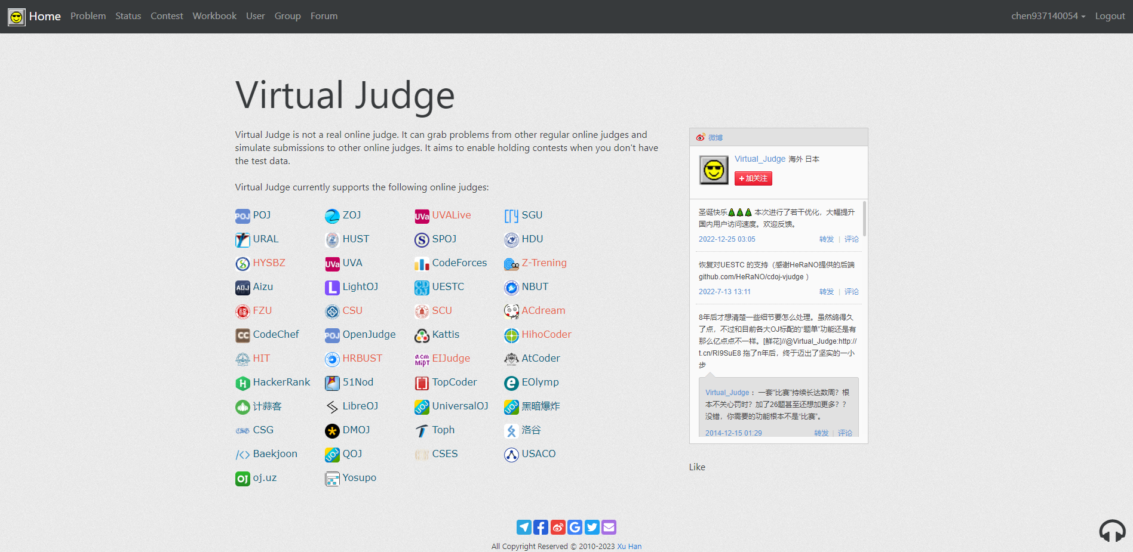
网站主页和注册
网址：https://vjudge.net/
注册地址在右上角Register
Username和password由自己记忆，然后username注意请用:学号 + 下划线 + 姓名，电子邮箱使用自己常使用的即可

Slide 3
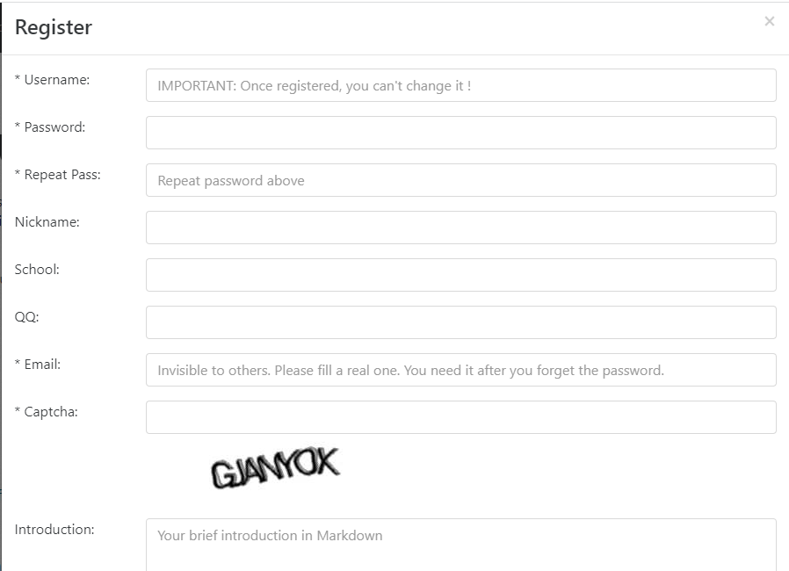
具体注册
Username和password由自己记忆，然后username注意请用:学号 + 下划线 + 姓名，电子邮箱使用自己常使用的即可

Slide 4
关于作业问题
时间设置为七天：周五上午10:00-下周四晚上12:00
题目是否通过在提交代码以后能立刻知道，如果不通过可以反复提交，以最后一次提交为准
请不要抄袭别人的代码，有查重机制存在，且会编译生成汇编树，单纯改变量名一样算抄袭

Slide 5
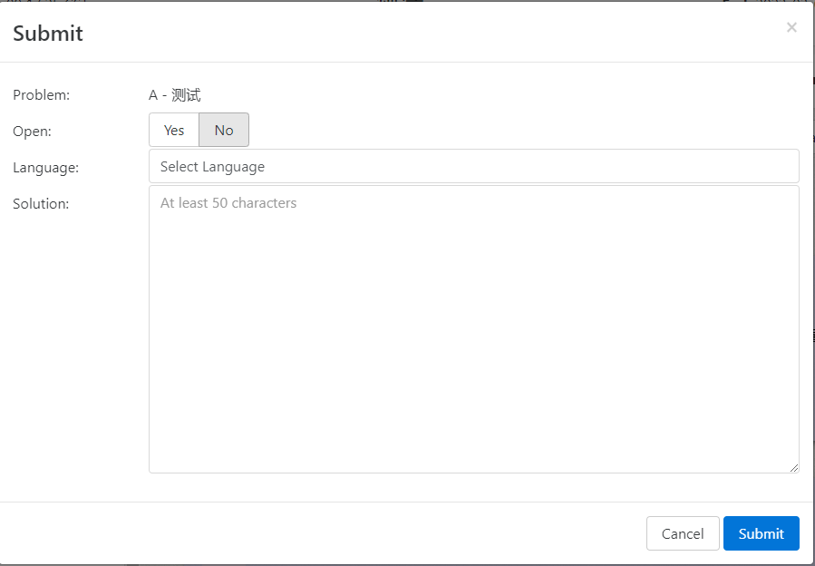
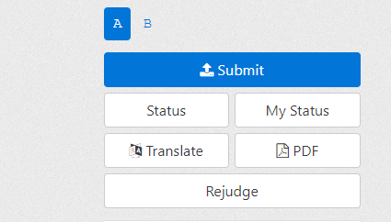
提交代码

Slide 6
关于提交的问题
点击蓝色的提交按钮，然后自己选择语言
注意：open选项是结束后能不能让别人看自己代码，建议选择no

Slide 7
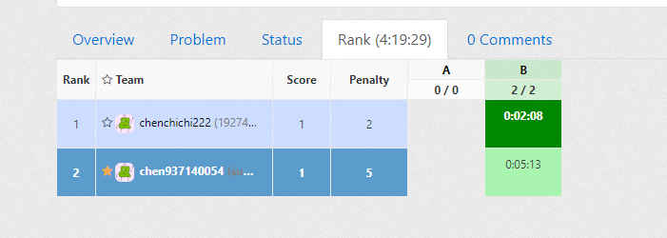
提交结果
能看到别人和自己的完成情况，通过为绿，没通过为红

Slide 8
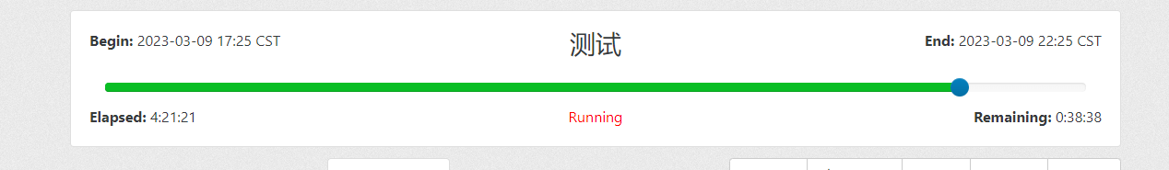
结束
在时间结束以后会进行封榜，即为DDL，时间过后提交不计入统计，请注意

Slide 9
关于如何进入
通过链接，使用密码进入

